Slide 1

ỦY BAN NHÂN QUẬN LONG BIÊN TRƯỜNG MẦM NON TUỔI HOA
Lĩnh vực: Phát triển nhận thức
Hoạt động: Làm quen với Toán
Đề tài: Nhận biết thứ tự các ngày trong tuần
Giáo viên: Nguyễn Thị Loan
Lứa tuổi: MGL 5-6 tuổi

Slide 2


Dạy trẻ nhận biết thứ tự
các ngày trong tuần
Một tuần có bao nhiêu ngày?

Slide 3
Hát: Mùa hè đến

Slide 4
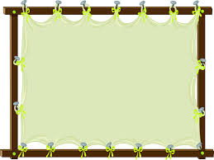
Một tuần có 7 ngày.
Thứ hai
Thứ ba
Thứ tư
Thứ năm
Thứ sáu
Thứ bảy
Chủ nhật
7

Slide 5
Thứ tự các ngày trong tuần
Thứ hai
Thứ ba
Thứ tư
Thứ năm
Thứ sáu
Thứ bảy
Chủ nhật

Slide 6
Nhắc lại thứ tự các ngày trong tuần
Thứ hai
Thứ ba
Thứ tư
Thứ năm
Thứ sáu
Thứ bảy
Chủ nhật

Slide 7

Thứ hai
Chủ nhật
Ngày đầu tuần
Ngày cuối tuần

Slide 8
Các hoạt động của trẻ trong tuần

Slide 9
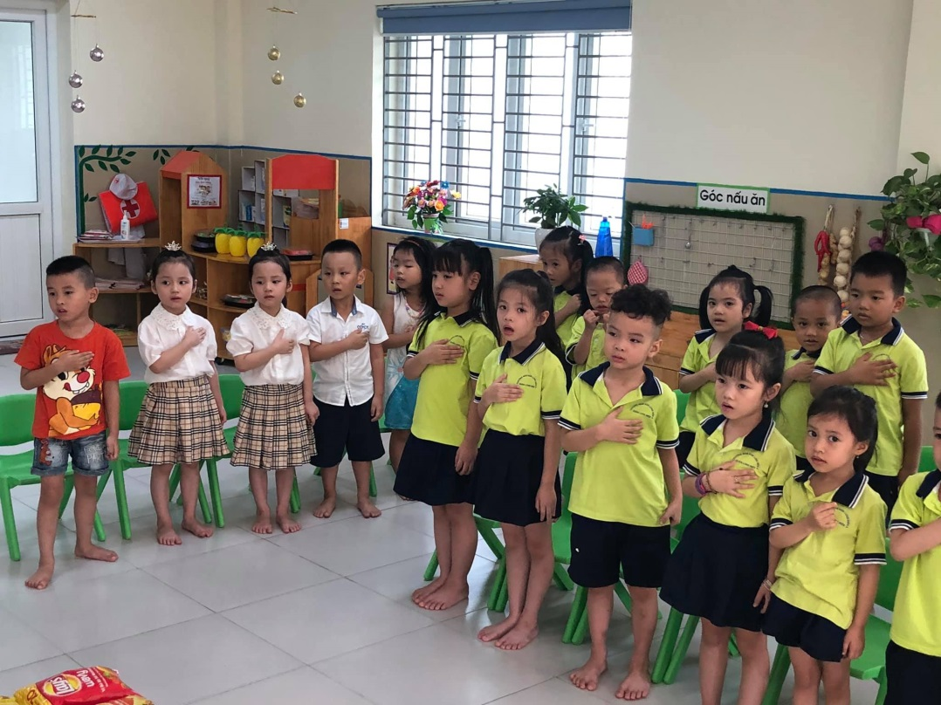
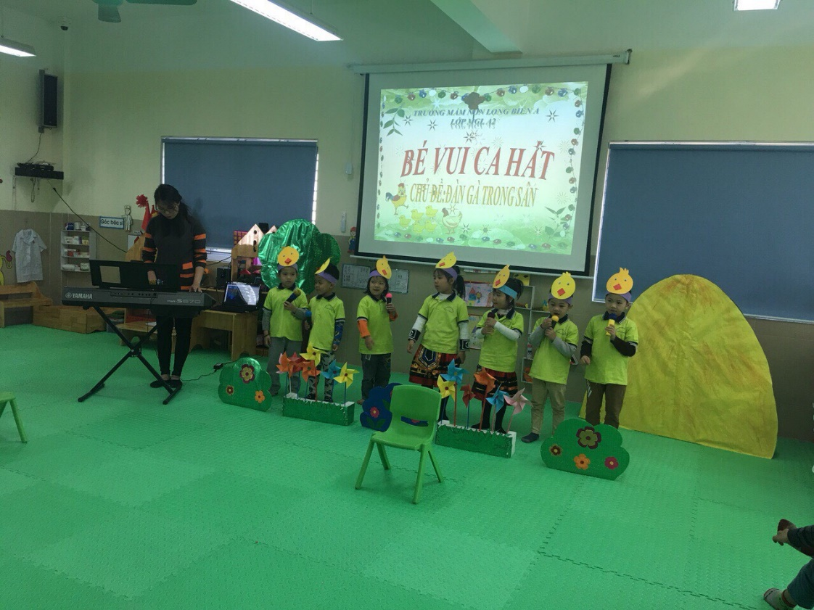
Thứ hai
Chào cờ
Âm nhạc

Slide 10
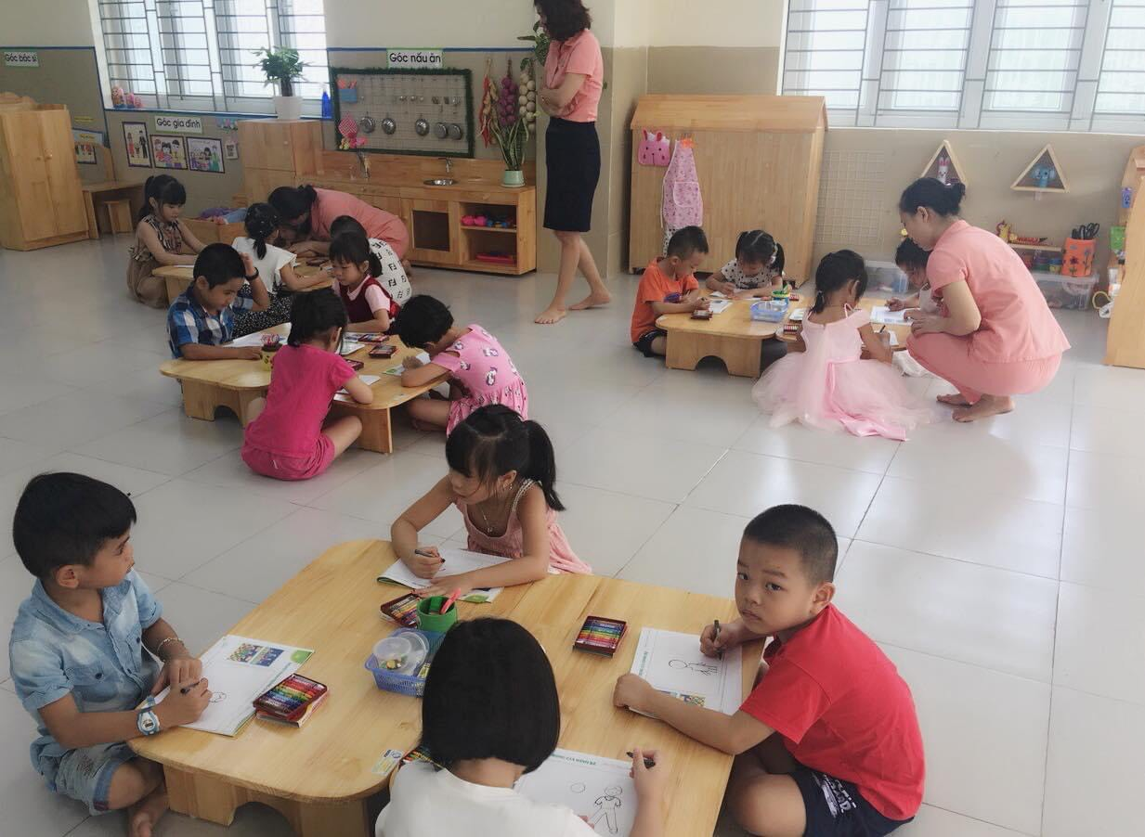
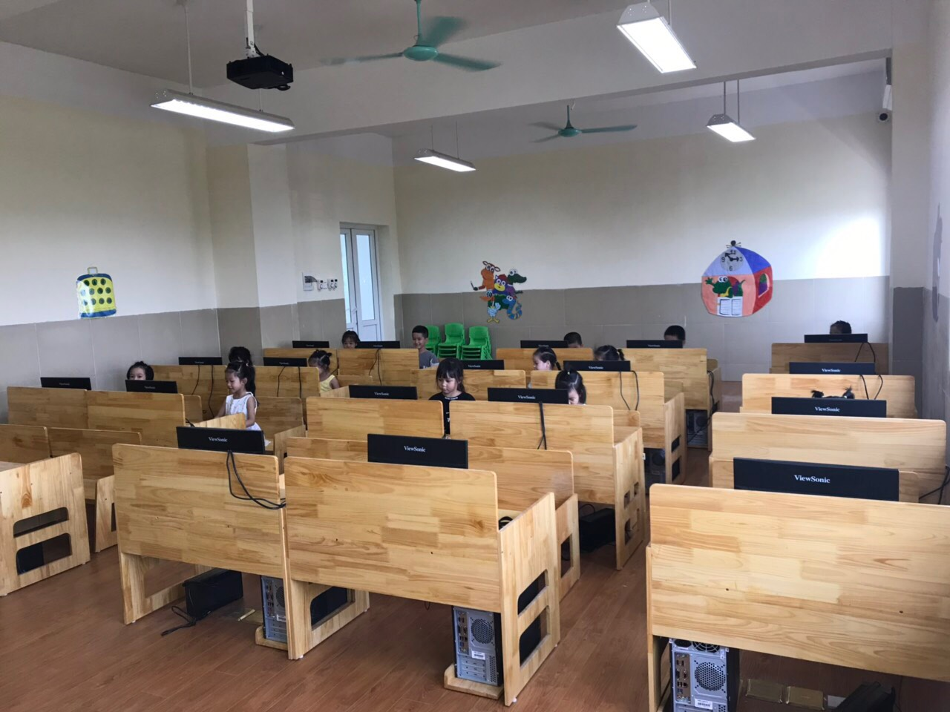
Thứ ba
Tạo hình
HĐ phòng Kidsmart

Slide 11
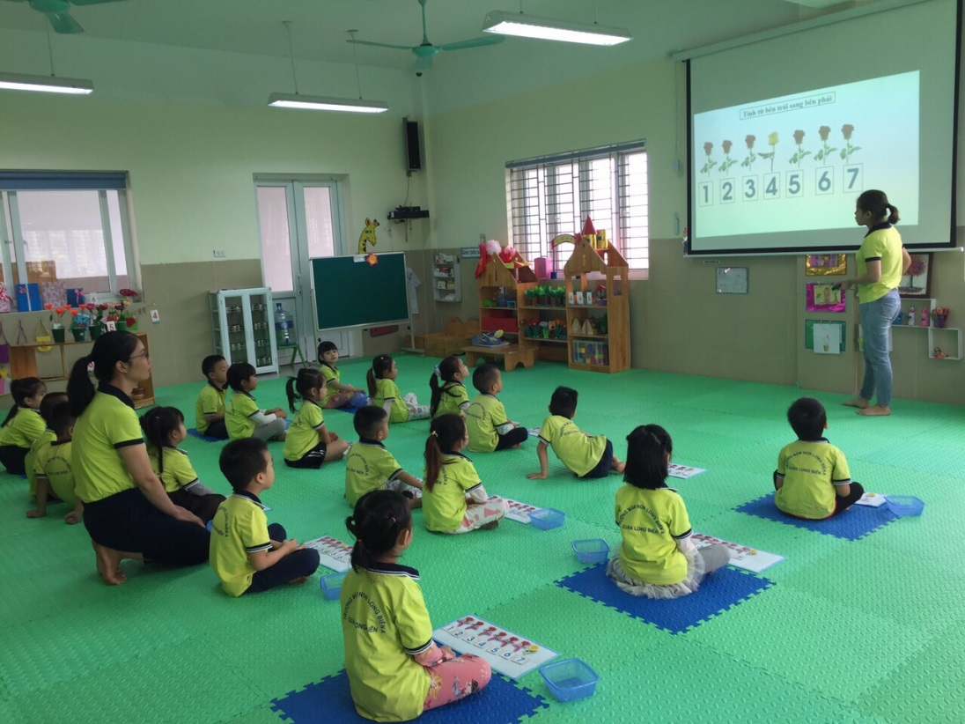
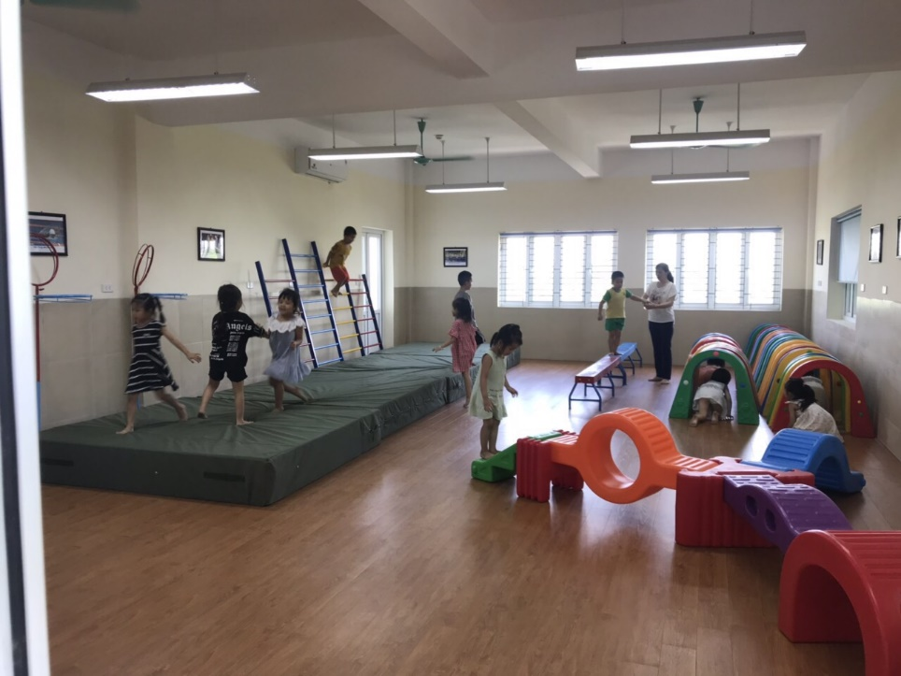
Thứ tư
LQV Toán
HĐ phòng thể chất

Slide 12
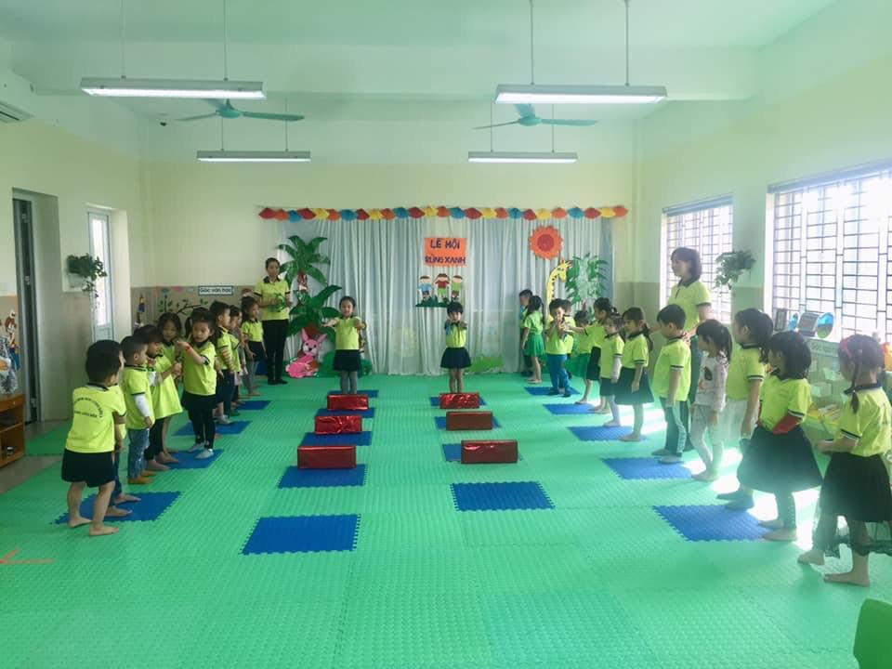
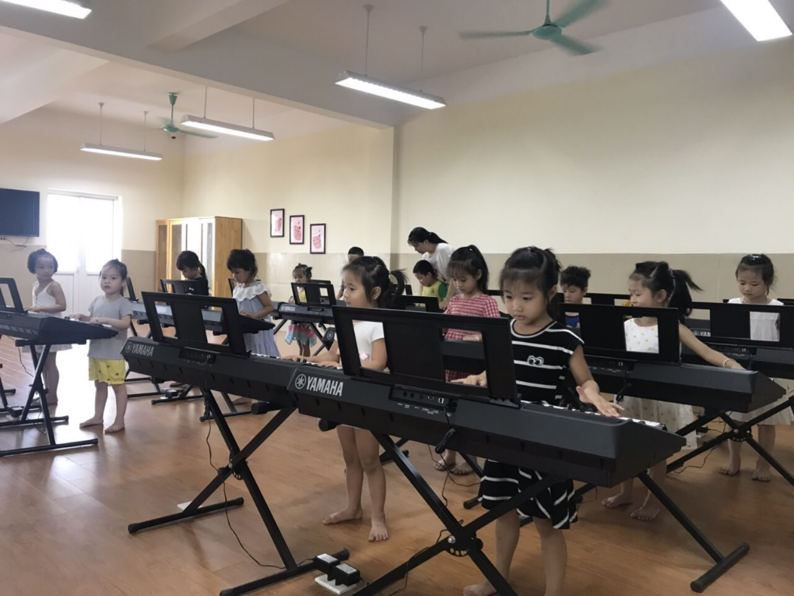
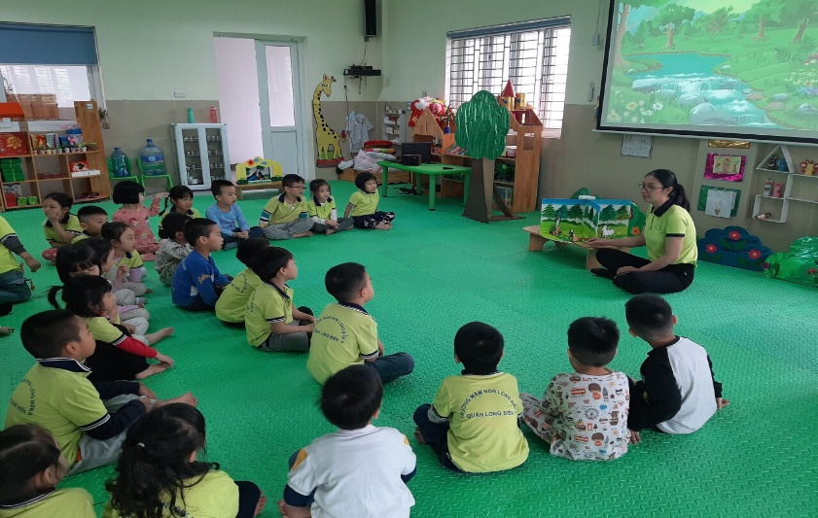
Thứ năm
Vận động
HĐ phòng Nghệ thuật
LQ văn học

Slide 13
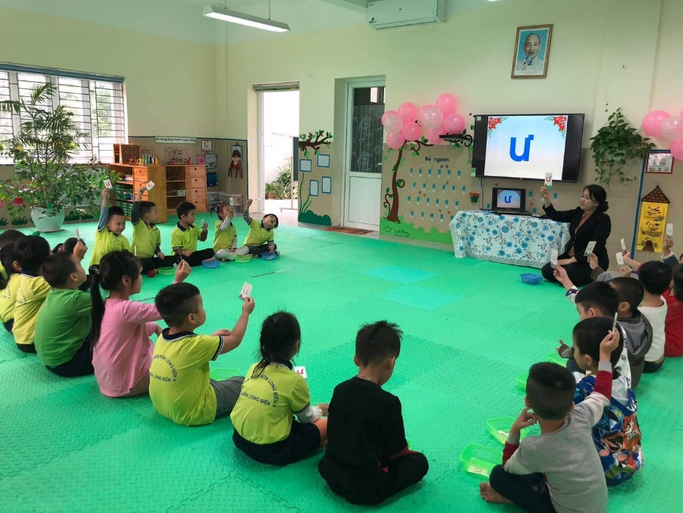

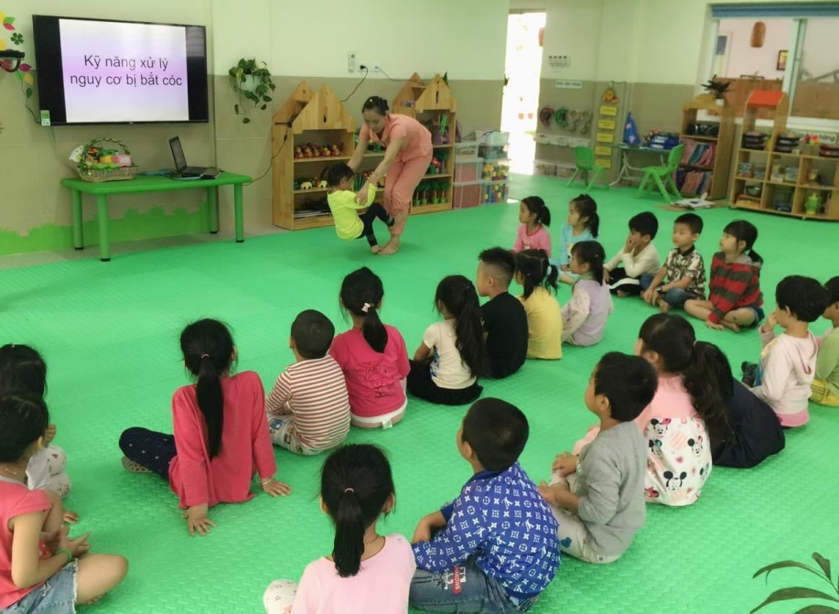
Thứ sáu
LQ Chữ cái
Phiếu bé ngoan
Khám phá hoặc KNS

Slide 14
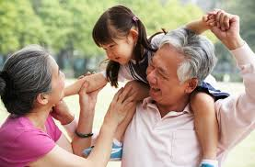
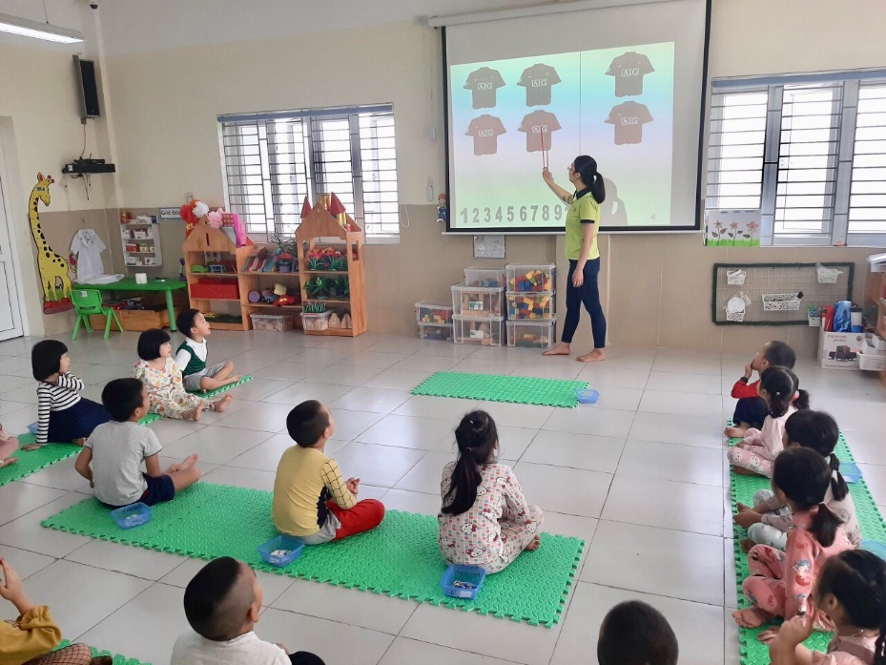
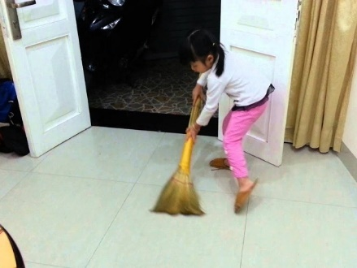
Thứ bảy
Ở nhà cùng ông bà
Học thứ 7
Giúp đỡ bố mẹ việc nhà

Slide 15
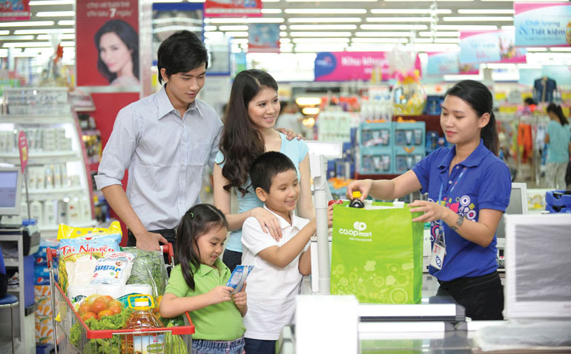
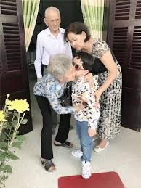
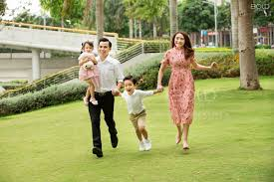
Chủ nhật
Đi siêu thị
Thăm ông bà
Đi công viên

Slide 16
Nhắc lại thứ tự các ngày cùng cô
Thứ hai
Thứ ba
Thứ tư
Thứ năm
Thứ sáu
Thứ bảy
Chủ nhật

Slide 17
TRÒ CHƠI:
BÉ TÀI GIỎI

Slide 18
Thứ còn thiếu trong dãy là thứ mấy?
Thứ hai
Thứ ba
?
Thứ tư
Thứ năm
A. Thứ bảy
B. Thứ ba
C. Thứ tư

Slide 19
Thứ còn thiếu trong dãy là thứ mấy?
Thứ năm
Thứ bảy
?
Thứ sáu
?
Chủ Nhật
A. Thứ năm và thứ bảy
B. Thứ tư và thứ bảy
C. Thứ tư và thứ sáu

Slide 20

Chúc các bạn chăm ngoan học giỏi

